Slide 2
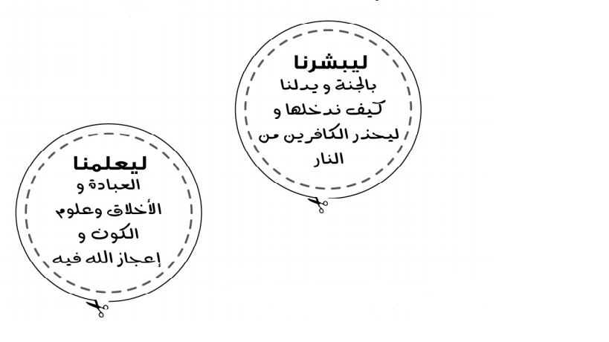

Slide 3
عزيزي الطالب بعد قراءتك للشريحتين السابقتين اجب عن الأسئلة التالية ؟
اكتب تعريف القران الكريم ؟
__________________________________________________________________________________________________________________________________
2) عدد لماذا انزل القران الكريم ، ثم اختر سببا واحدا واشرحه بكلماتك الخاصة؟
__________________________________________________________________________________________________________________________________

